Slide 1

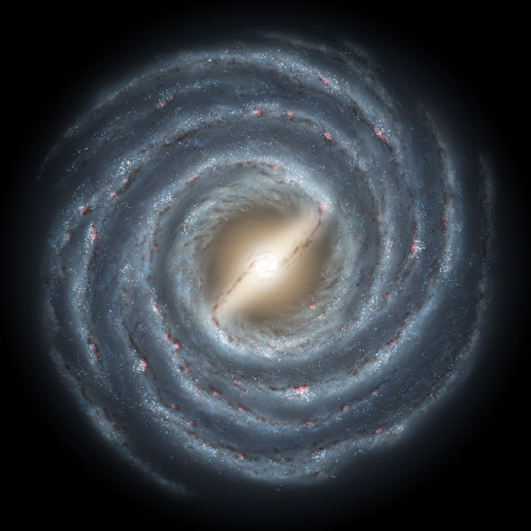
Studio dello spettro di emissione anomala
della polvere interstellare
mediante il codice SPDUST
Candidato:
Tommaso Forni
Relatore:
Dott. Maurizio Tomasi

Slide 2
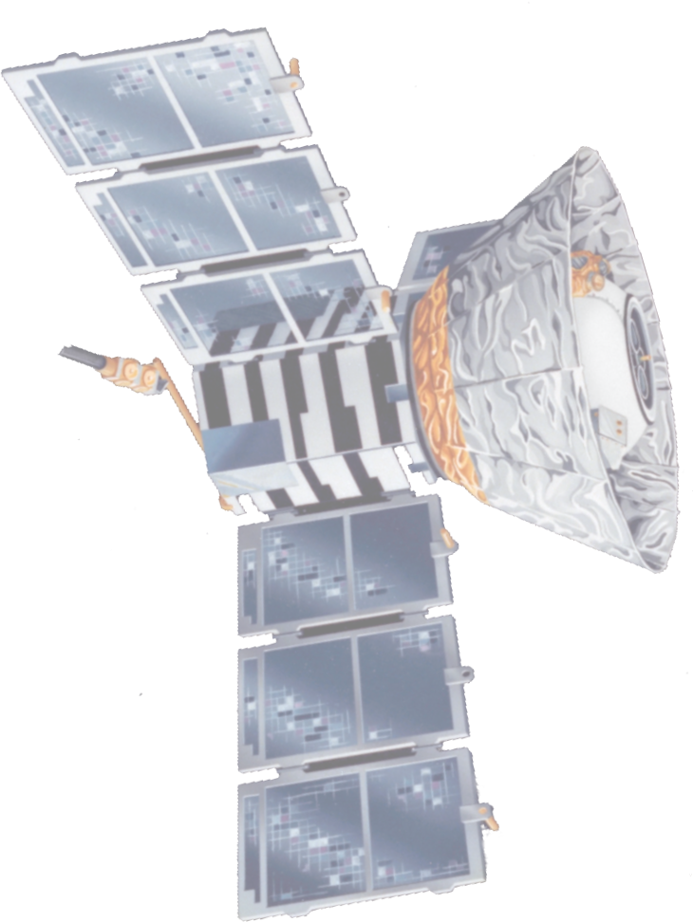
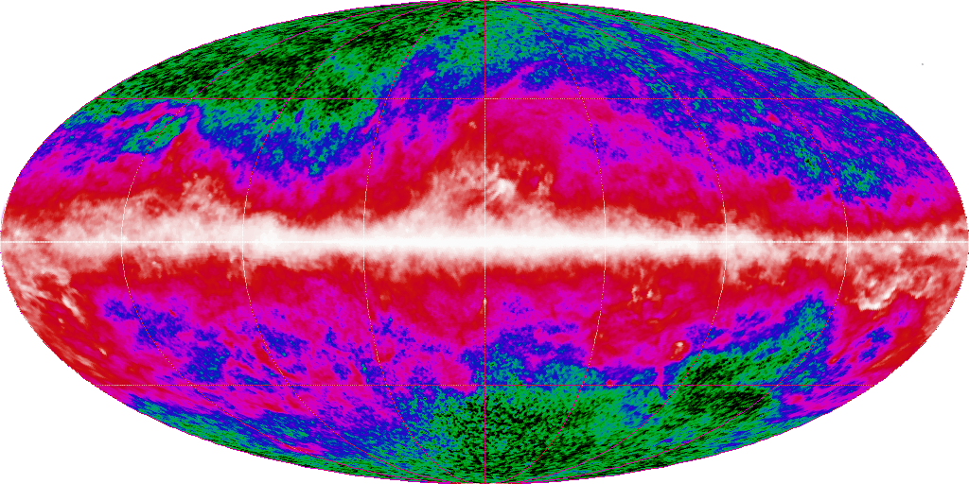
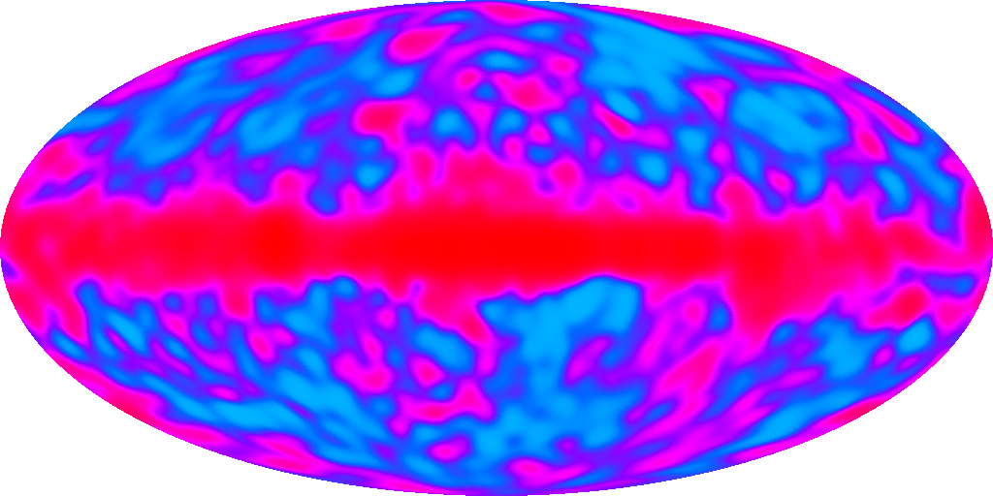
Emissione Anomala (AME)
radiazione a 10 – 300 GHz (microonde)
emissione correlata con la distribuzione di polvere nella Galassia (Kogut et al. 1996)
ipotesi: emissione di dipolo dovuta a grani di polvere in rotazione (“spinning dust”, Draine e Lazarian, 1998)

Slide 3
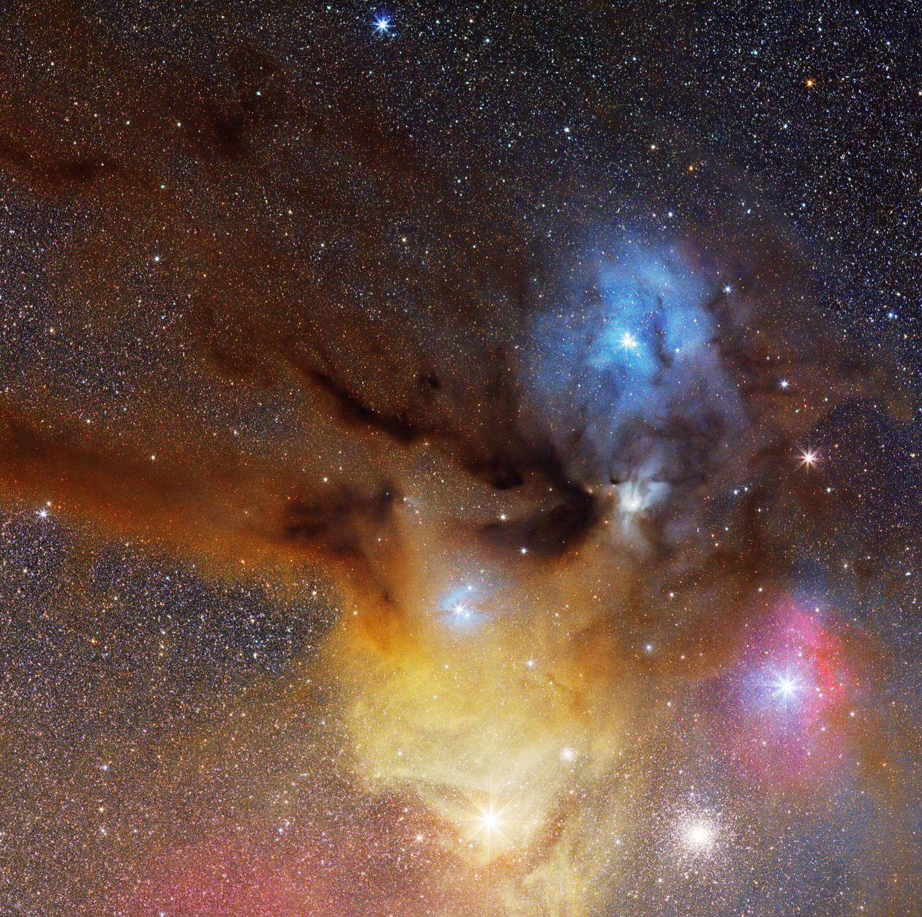
Emissione Anomala (AME)
Perché studiare l’emissione anomala?
  È un disturbo nelle misure della CMB
  Fornisce informazioni sugli ambienti interstellari
  Fornisce informazioni sui grani di polvere

Slide 4
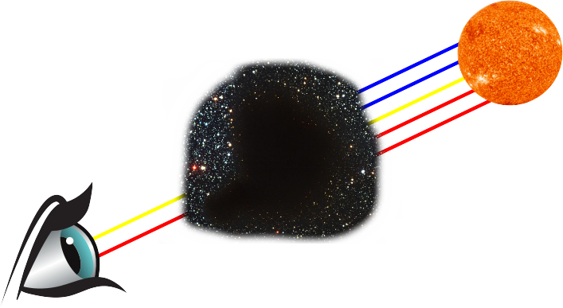
La polvere interstellare
estinzione - “reddening”

Slide 5
La polvere interstellare
Curva di estinzione
2175 Å

Slide 6
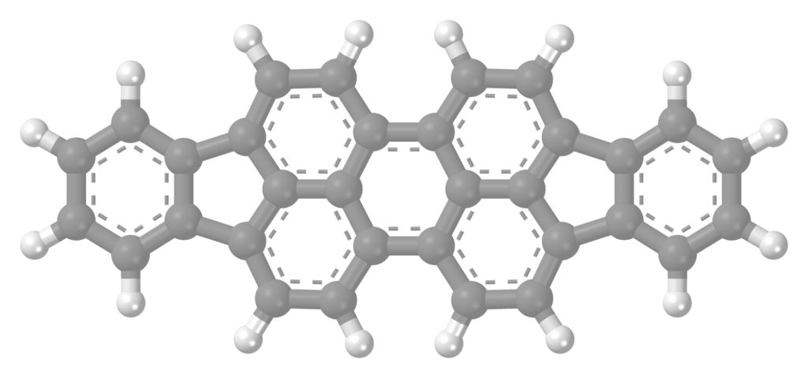
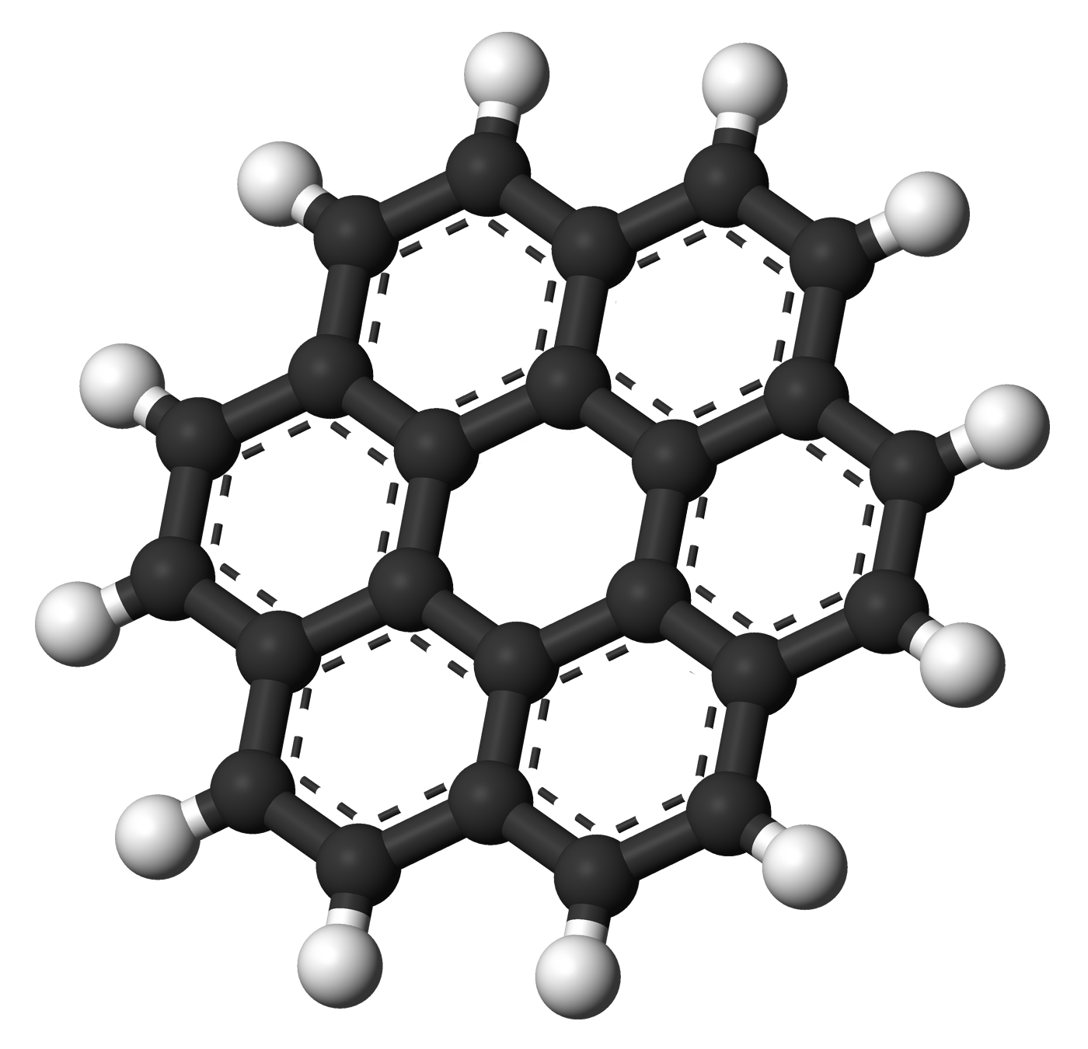
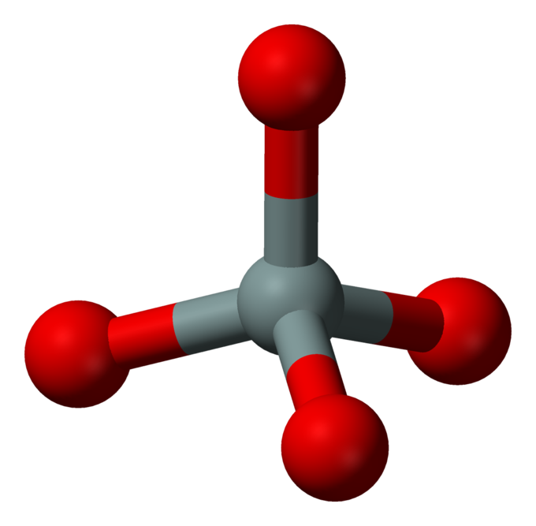
La polvere interstellare
Idrocarburi aromatici policiclici (PAHs)
  possono riprodurre la curva di estinzione
  non hanno momento di dipolo intrinseco
  il dipolo emerge da difetti nella struttura molecolare
  diametro 3.5 – 100 Å
  numero di atomi di carbonio: 20 – 10⁵
Altre molecole
  silicati

Slide 7
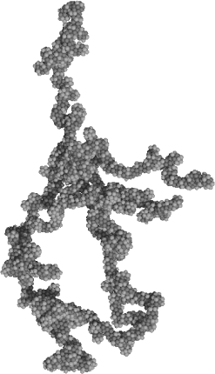
La polvere interstellare

Slide 8
Rotazione dei grani
Collisioni (con ioni, atomi, fotoni)
“Plasma drag”
Formazione di H₂
Emissione di fotoni
Emissione fotoelettrica

Slide 9

Il codice SPDUST
Input:
  Parametri ambientali (densità, temperatura, radiazione, ionizzazione)
  Proprietà dei grani (momento di dipolo intrinseco, distribuzione delle dimensioni)
Output:
  Spettro di emissione anomala

Slide 10
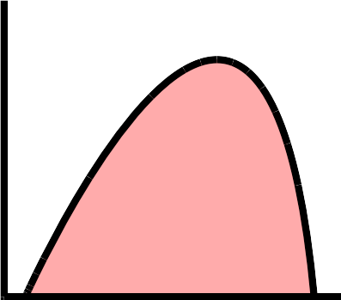
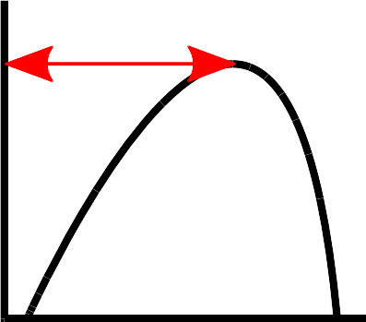
Il lavoro
Studio della dipendenza dello spettro di emissione da condizioni ambientali e proprietà dei grani
  Spettro caratterizzato da potenza totale e frequenza di picco
  Calcolo di molti spettri variando un parametro
  Calcolo effettuato in tre diversi ambienti interstellari

Slide 11
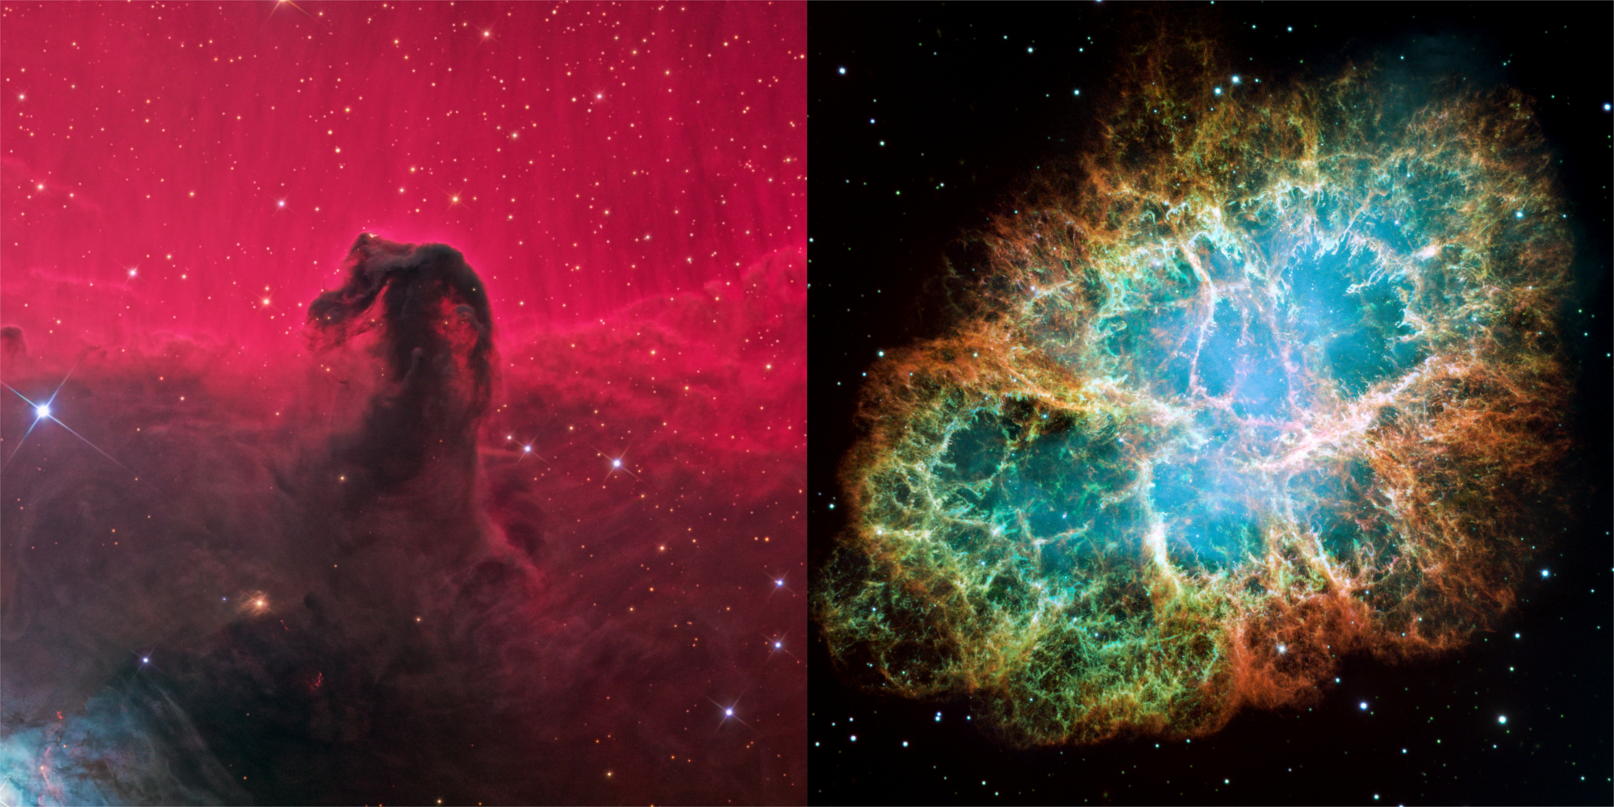
Il mezzo interstellare (ISM)
Materiale galattico tra le stelle
  Gas e polvere
Ambienti interstellari considerati:
  Warm Ionized Medium (WIM)
  Warm Neutral Medium (WNM)
  Dark Cloud (DC)

Slide 12
Risultati
Effetto del momento di dipolo intrinseco µ_{i}

Slide 13
Risultati
Effetto dell’intensità di radiazione incidente χ

Slide 14
Risultati
Effetto della temperatura del gas T [K]

Slide 15
Risultati
Effetto dell’efficienza di formazione di H₂ γ

Slide 16
Risultati
Effetto della frazione di atomi H allo stato molecolare
γ = 2n(H₂)/n(H)

Slide 17
Risultati
Effetto della densità numerica del gas nH [cm⁻³]

Slide 18
Risultati
Effetto della ionizzazione del gas
  Ioni idrogeno: xH = n(H⁺)/n(H)
  Ioni carbonio: xC = n(C⁺)/n(H)

Slide 19
Risultati
Effetto della ionizzazione del gas
  Ioni idrogeno: xH = n(H⁺)/n(H)
  Ioni carbonio: xC = n(C⁺)/n(H)

Slide 20
Risultati
Gli ioni influenzano molto l’emissione se
  debole radiazione incidente
  alta densità del gas
Causa: carica negativa dei grani favorisce collisioni

Slide 21
Conclusione e lavori futuri
Emissione anomala è ancora poco conosciuta
  natura dei grani? (Hensley et al. 2015)
  altri meccanismi di emissione?
Ho studiato la dipendenza dell’emissione dai parametri
  Effetto di ogni parametro differente a seconda dell’ambiente
  Effetti giustificati fisicamente
Lavori futuri
  Osservazioni per stabilire le proprietà dei grani
  Fit con dati sperimentali

